Slide 1

주식 데이터를 활용한 주가 예측 프로젝트
심인용 장동찬 장병훈 정보경

Slide 2

index
$
$
$
$
$
$
$
$
아이디어 도출
기대효과
데이터 활용 방법
역할 분담
$
$
$
$
$
$
$
$
$
$
$
$
$
$
$
$
$
$
$
$
$

Slide 3
index
역할 분담
데이터 활용 방법
$
$
기대효과
$
$
$
$
$
$
$
아이디어 도출
$
$
$
$
$
$
$
$
$
$
$
$
1
2
3
$
4

Slide 4
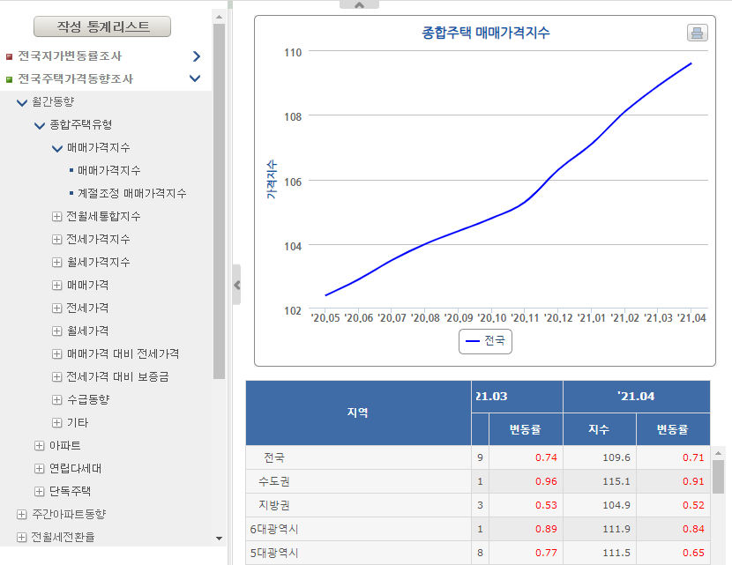
아이디어 도출
아이디어1
한국부동산원 통계자료에 기반한 대한민국 주택 동향 시각화
한국부동산원
(http://www.reb.or.kr)
대한민국 주택, 토지에 대한 방대한 통계자료 보유
자료를 통한 유의미한 분석에 대한 아이디어 부재

Slide 5
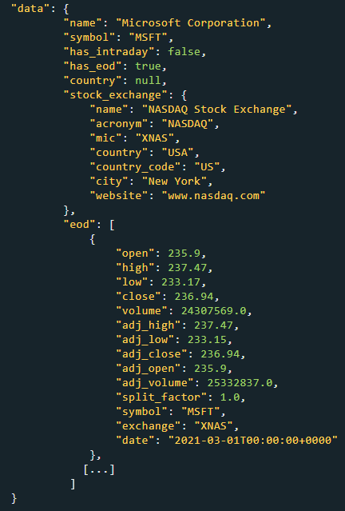
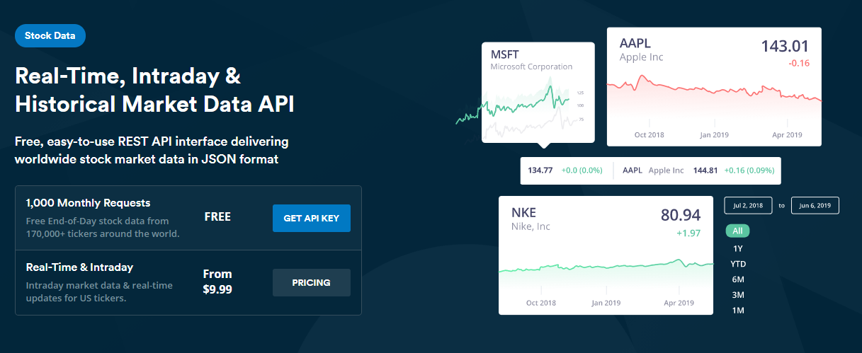
아이디어 도출
아이디어2
주식 실시간 데이터를 활용한 모의 주식 투자 프로그램
Market Stack
(https://marketstack.com/)
실시간 주식 정보에 대한 컨트롤 가능
방대한 해외 및 국내주식 데이터 보유
기능 위주의 프로그램으로서 분석에 대한 초점에 벗어남

Slide 6

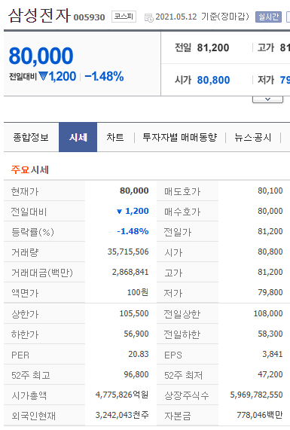
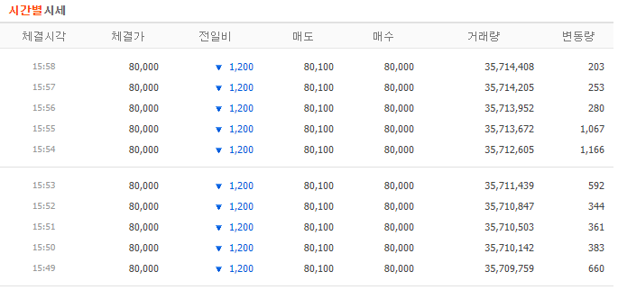
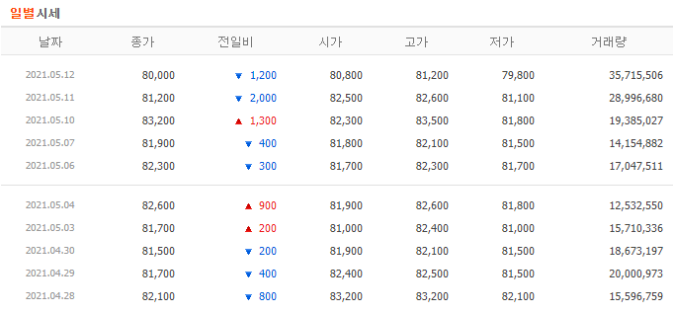
아이디어 도출
아이디어3
기존 주식 거래량, 주가 분석을 통한 데이터 시각화 및 매매 시점 판단
네이버/다음 주식 및 각 증권사 데이터
축적된 방대한 데이터 사용 가능
시각화, 도표화를 통해 동향 분석 가능
데이터 수집 방법에 대한 고민 필요

Slide 7
기대 효과
기대효과
주식 거래량 및 주가를 시각화하여 종목간 차이 확인
시각화된 주가지수를 통해 매매 시점을 파악
방대한 데이터를 보편적인 정보로 변환하여 주식 시장에 대한 시야 확장
파급효과
매매 시점을 파악한 후 실제 매매를 통한 수익을 실현

Slide 8



데이터 활용 방법
통계자료 (csv)
웹 크롤링
주식 사이트 api (json)

Slide 9
역할 분담(임시)
심인용: 자료 조사 및 자료에 맞는 json, csv파싱 방식 설계
장동찬: 아이디어 구체화 및 개선
장병훈: 시각화를 위한 GUI 시뮬레이션(PyQt5) 및 설계
정보경: 프로그램 명세(관계도) 작성

Slide 10
감사합니다

